Slide 1
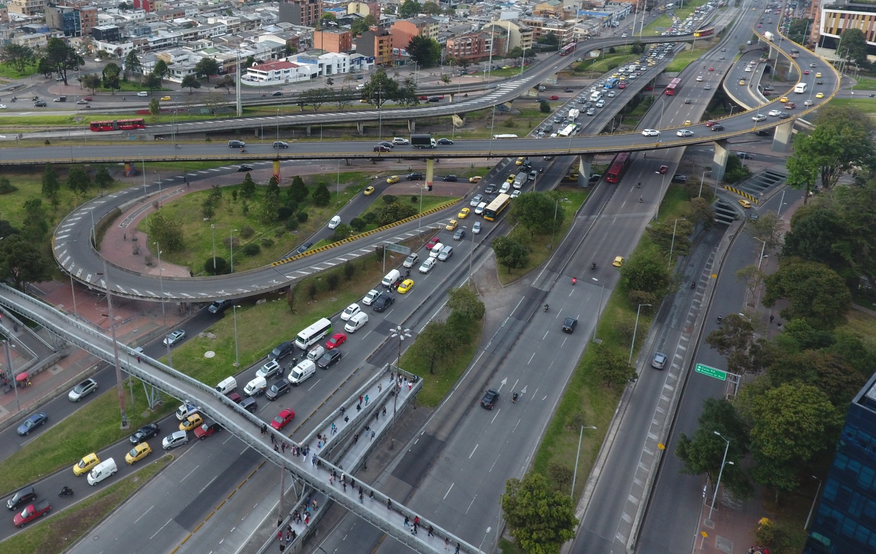

Comité Sectorial de Gestión y Desempeño del Sector Movilidad
Sesión ordinaria
Secretaría Distrital de Movilidad
Octubre 2021

Slide 2
CONTENIDO
AGENDA
Verificación de quórum y declaración de la instalación de la sesión
Aprobación del orden del día
Seguimiento compromisos
Seguimiento cifras Siniestralidad (OSV) – 20 min
Desmonte de puentes peatonales (IDU)– 20 min
Seguimiento ejecución presupuestal (OAPI-SDM) – 20 min
Varios – 10 min

Slide 3
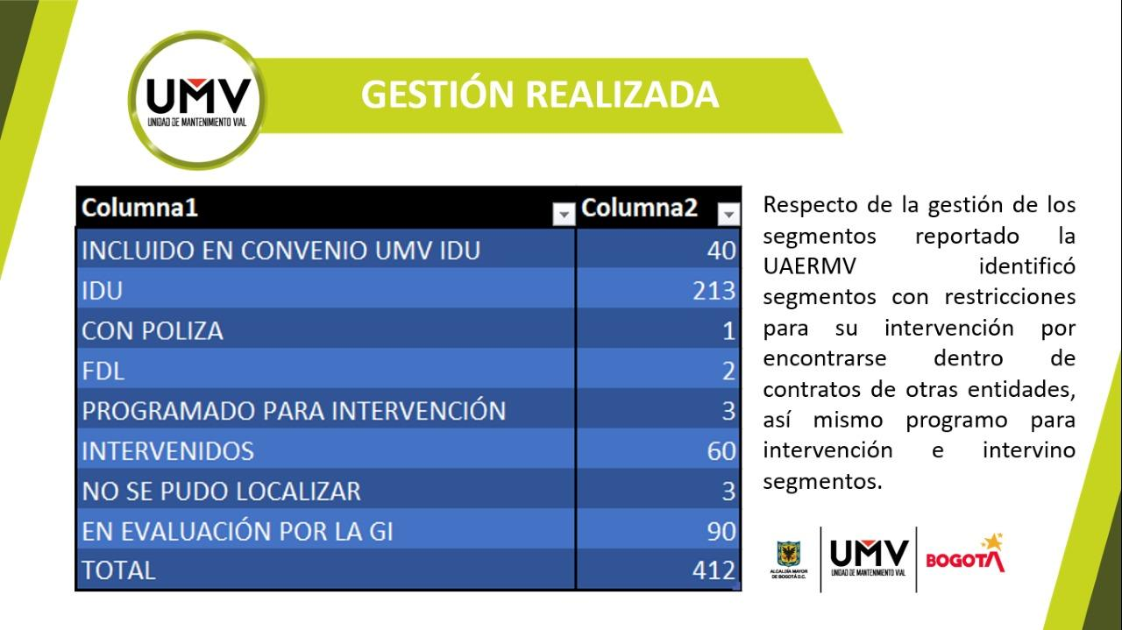
SEGUIMIENTO COMPROMISOS
1
2
Compromiso UMV
A la fecha se han capacitado a los gremios o grupos de motociclistas, ciclistas, policía de tránsito de Bogotá y grupo de Gerencia en Vía de la SDM, los cuales han hecho los siguientes reportes con corte al 15 de octubre de 2021:
Motociclistas: dos (2) puntos de daño reportados.
Ciclistas: siete (7) puntos de daño reportados.
Policía de tránsito: sesenta y dos (56) puntos de daño reportados.
Gerencia en Vía: cuatrocientos cuarenta y cinco (347) puntos de daño reportados.
Total de reportes : 412
Se han atendido 60 Puntos

